Slide 1
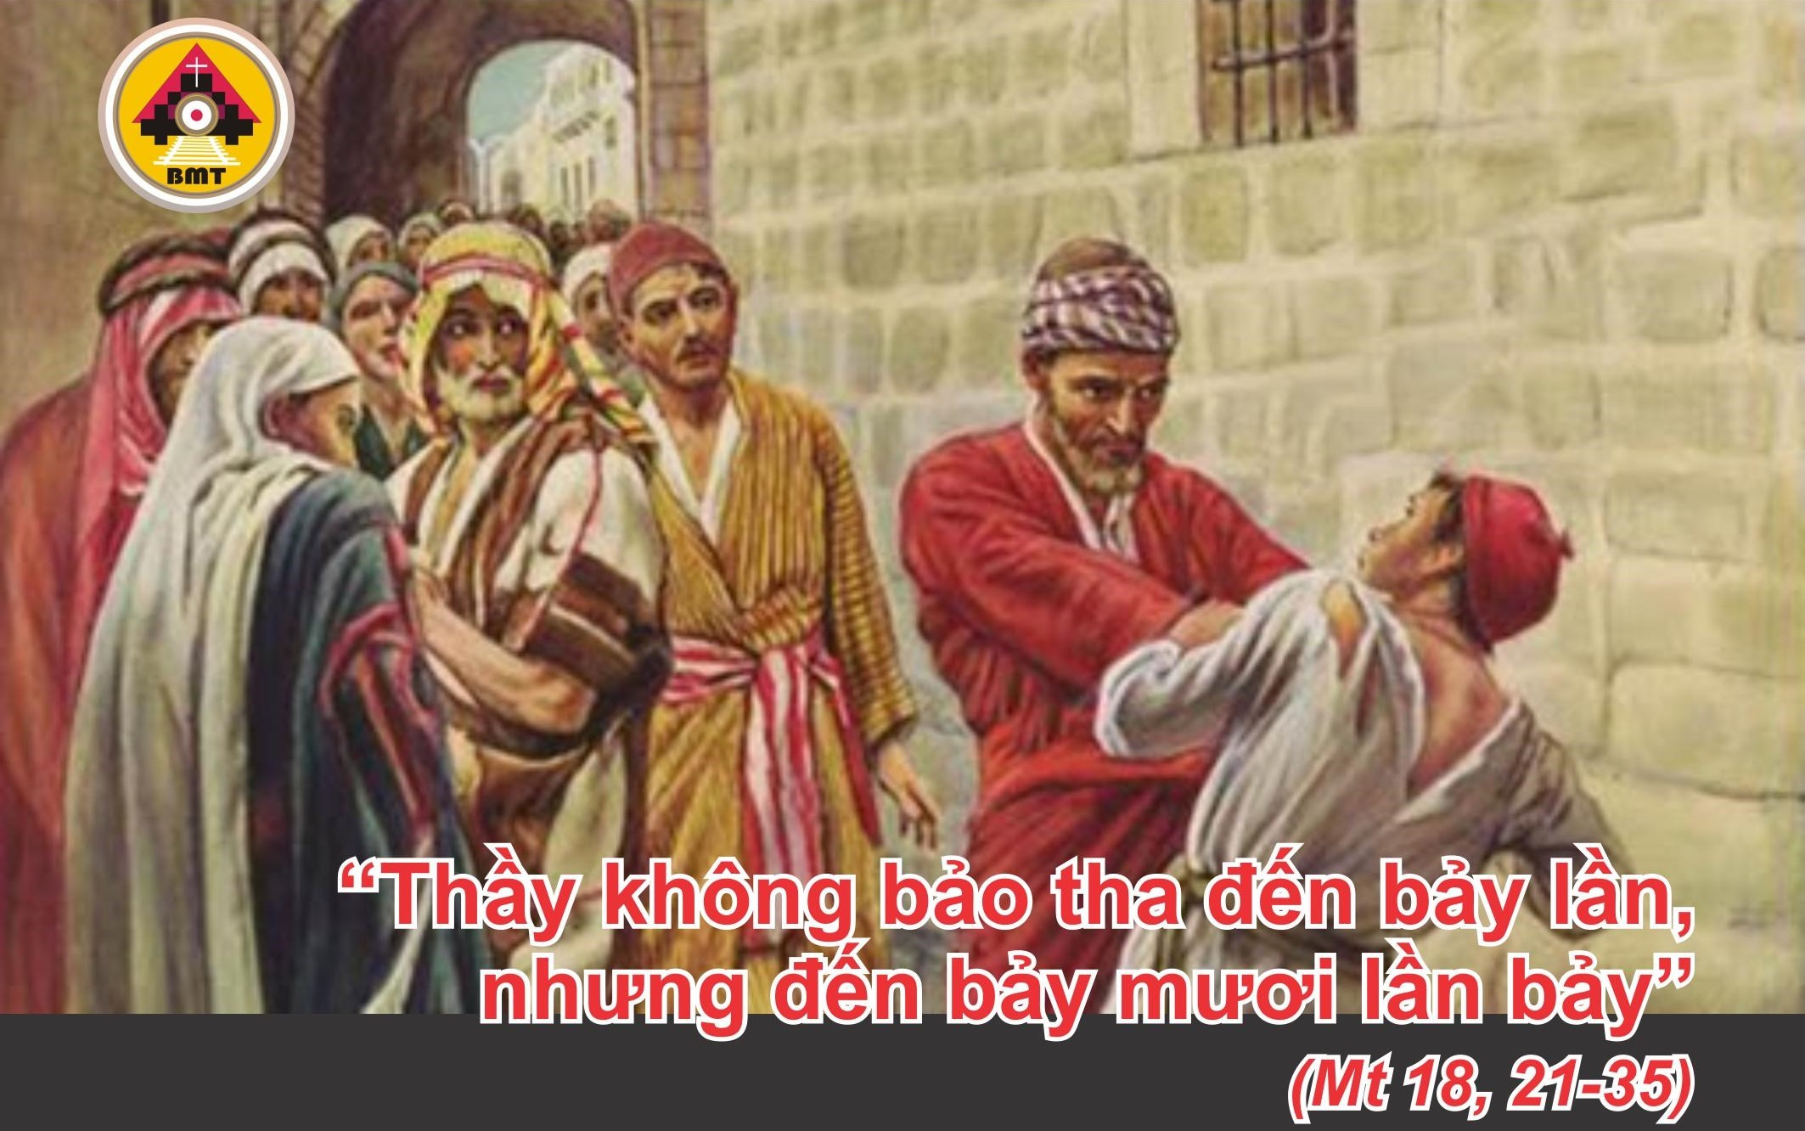

CHÚA NHẬT XXIV THƯỜNG NIÊN A

Slide 2
Ca Nhập Lễ
Lạy Chúa, xin ban bình an cho những ai trông cậy vào Chúa, xin cho các tiên tri của Chúa được trung trực; xin nhậm lời cầu nguyện của tôi tớ Chúa, và của Is-ra-el dân Chúa.

Slide 3

Bài Đọc 1: Hc 27, 33 – 28, 9
“Hãy tha thứ cho kẻ làm hại ngươi, thì khi ngươi cầu nguyện, ngươi sẽ được tha”.
Trích sách Huấn Ca.

Slide 4
Đáp Ca
Tv 102, 1-2. 3-4. 9-10. 11-12
Ðáp: Chúa là Ðấng từ bi và hay thương xót, chậm bất bình và hết sức khoan nhân

Slide 5

Bài Đọc 2: Rm 14, 7-9
“Dù chúng ta sống hay chết, chúng ta đều thuộc về Chúa”.
Trích thư Thánh Phaolô Tông đồ gửi tín hữu Rôma.

Slide 6
Alleluia: Ga 6, 64b và 69b
Alleluia-alleluia: – Lạy Chúa, lời của Chúa là thần trí và là sự sống, Chúa có lời ban sự sống đời đời. – Alleluia.

Slide 7
Phúc Âm: Mt 18, 21-35

Slide 8
KINH TIN KÍNH

Slide 9
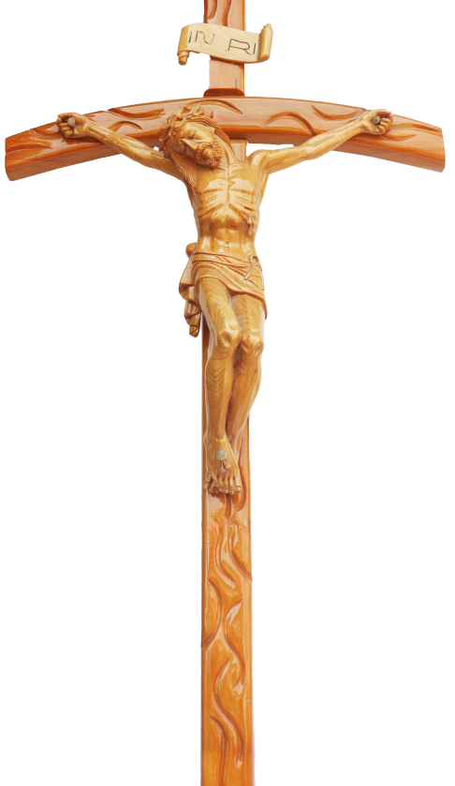


LỜI NGUYỆN TÍN HỮU

Slide 10

DÂNG LỄ

Slide 11
CA HIỆP LỄ
Ôi Thiên Chúa, cao quý thay ân sủng của Ngài. Con người ta tìm nương tựa trong bóng cánh của Ngài.

Slide 12
CHÚA NHẬT XXIV THƯỜNG NIÊN A

